Slide 1
Проект: Двухмерная сплайновая интерполяция
Выполнил Куликовский Олег 4103 группы ФНБИК

Slide 2
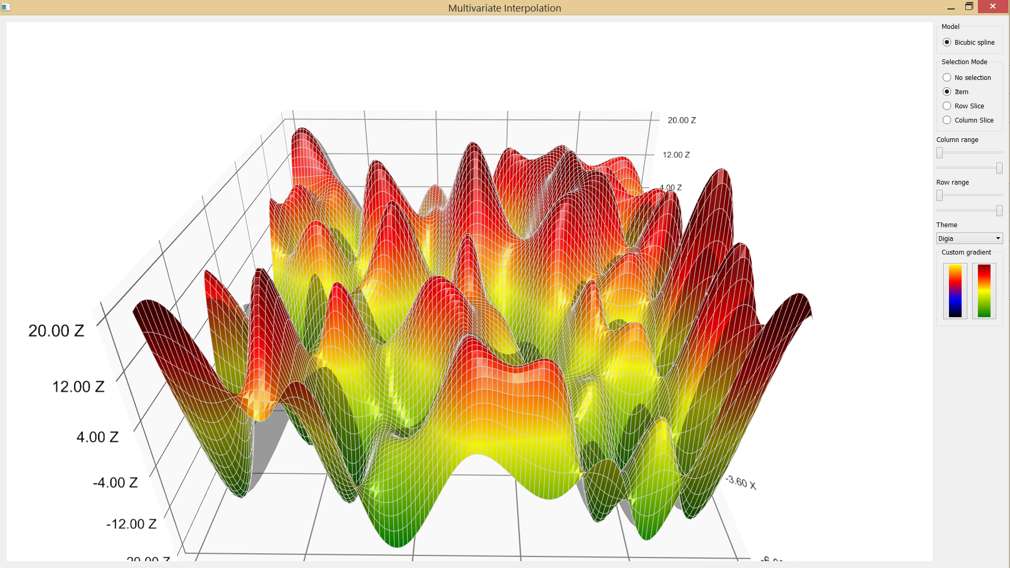
Цель:
Построение двухмерный сплайновой интерполяции на заданной сетке с заданными значениями на сетке

Slide 3
Описание
В ряде случаев оказывается недостаточно точности, которую обеспечивают билинейные сплайны. Разрывность производной также часто оказывается мешающим фактором. В таким случаях можно применить бикубический сплайн, который гарантирует непрерывность первых производных dS/dX и dS/dY, а также непрерывность смешанной производной d ²S/dXdY.

Slide 4
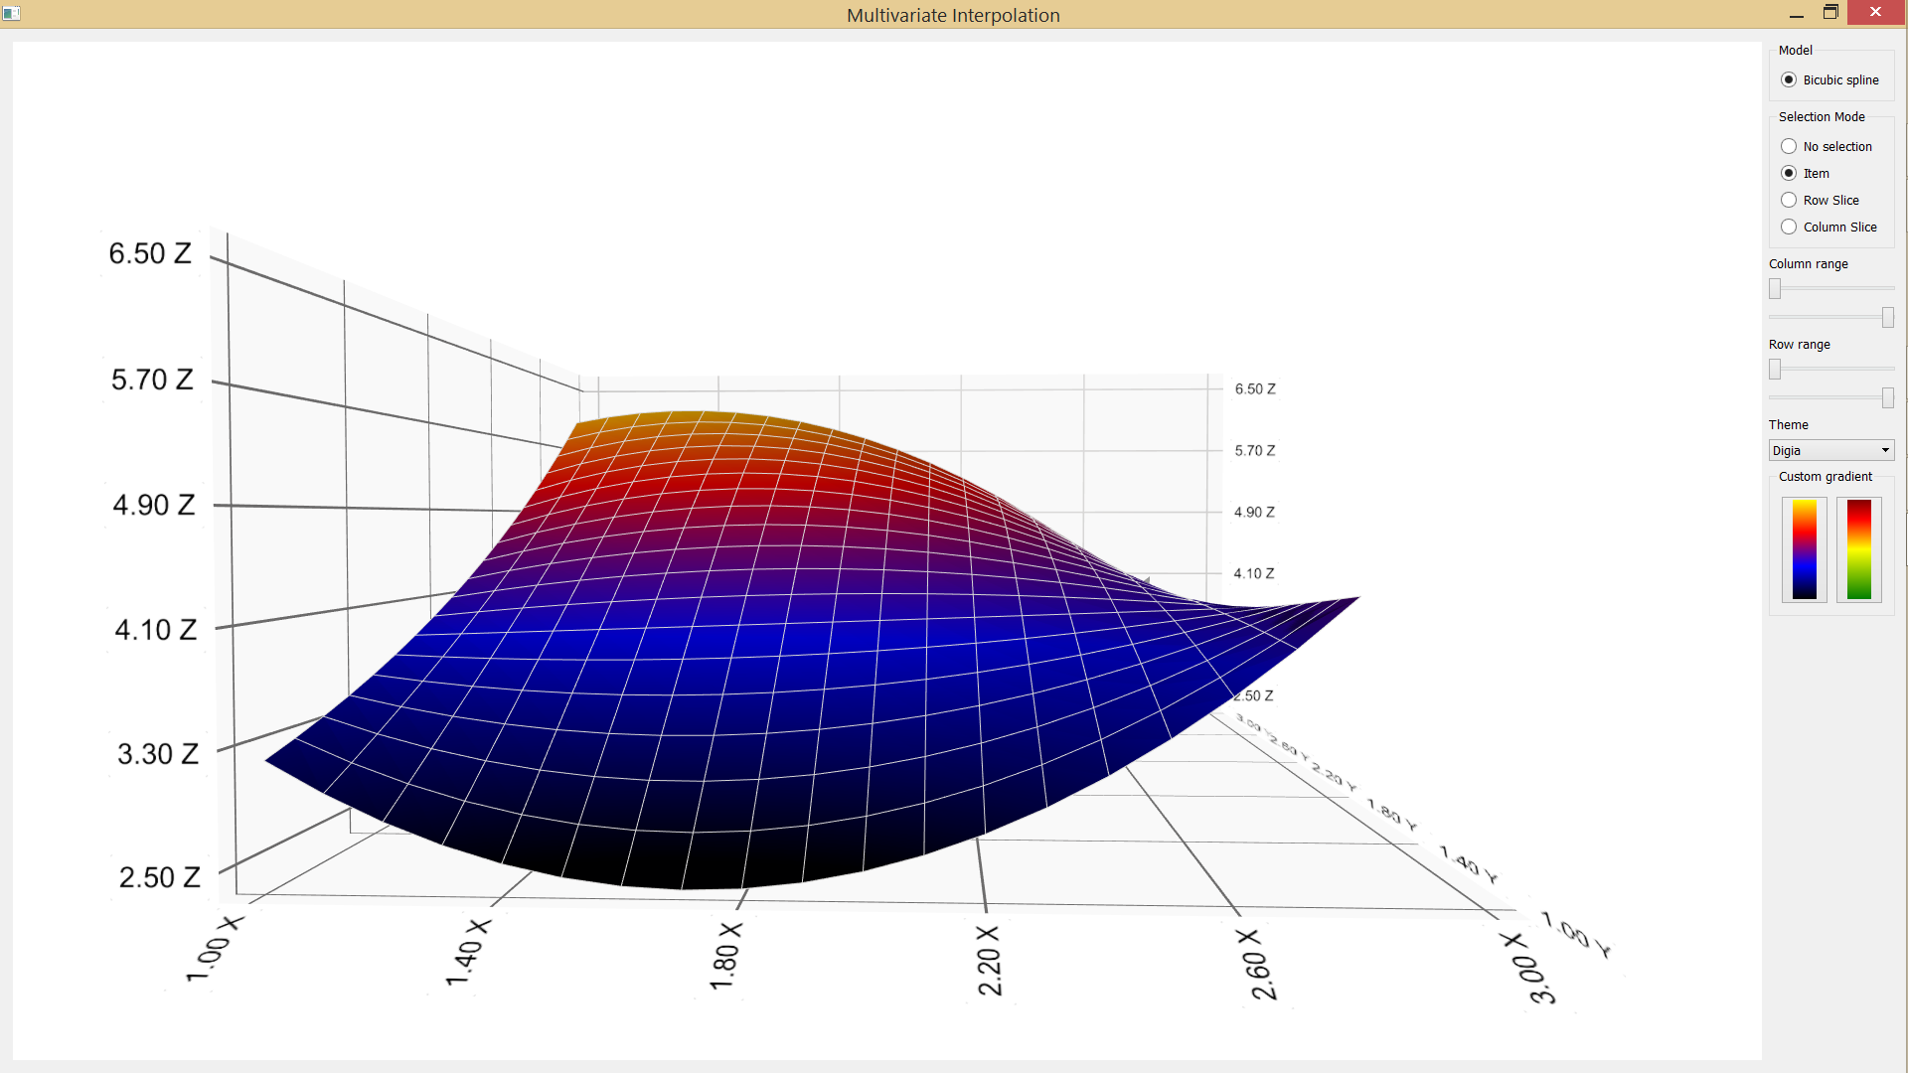
Пример использовния:

Slide 5
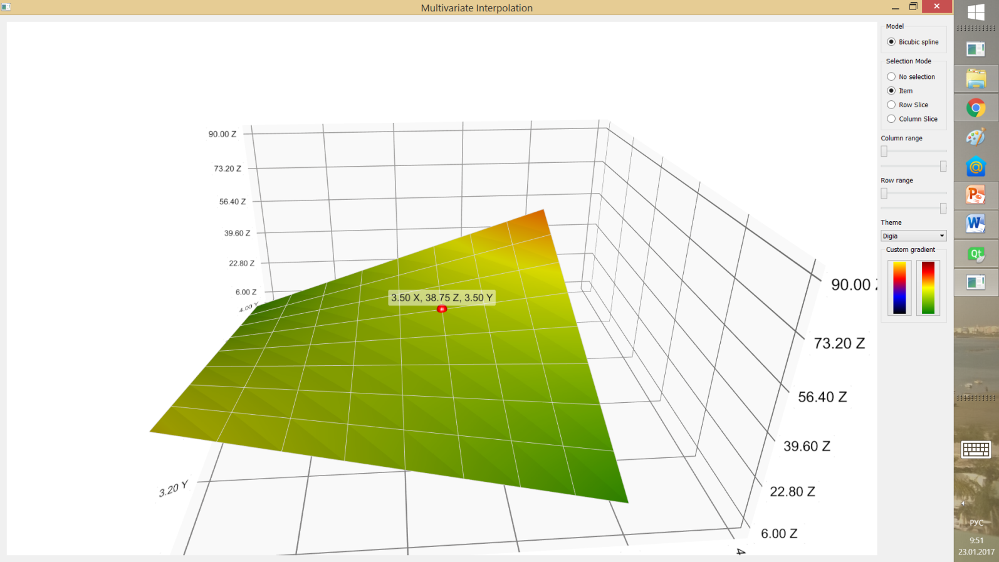
Интерфейс
Состоит из самого изображения поверхности слева и режимов просмотра справа

Slide 6
Спасибо за внимание!

